Slide 1




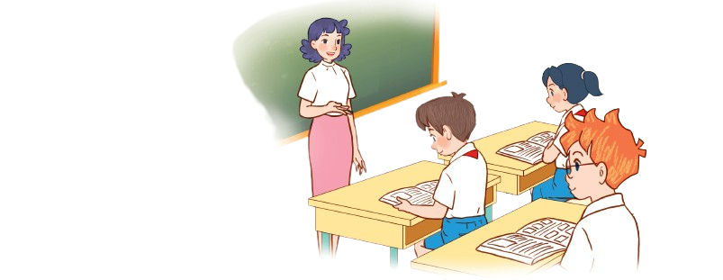


Unit starter B
Classroom Activities

Slide 2

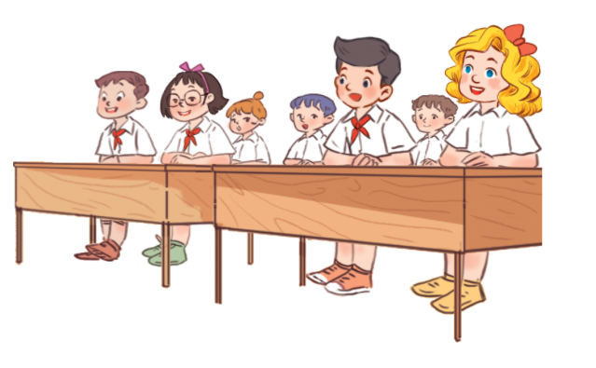
Warm-up

Slide 3











Đi tìm PIKACHU

Slide 4


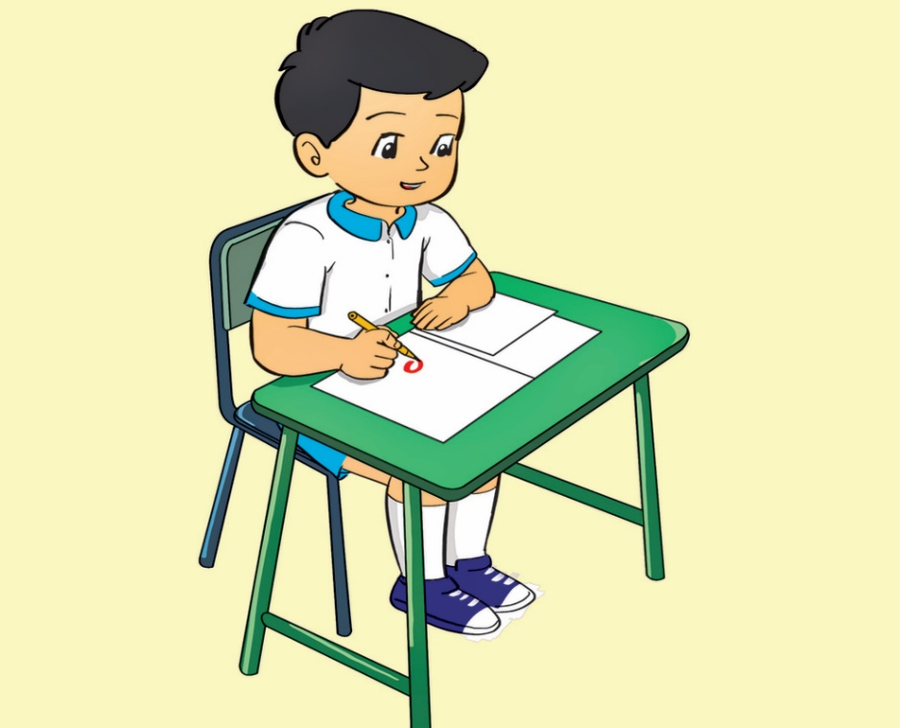



May I write?
Yes, you do.
No, you cann’t.
Yes, you can.

Slide 5
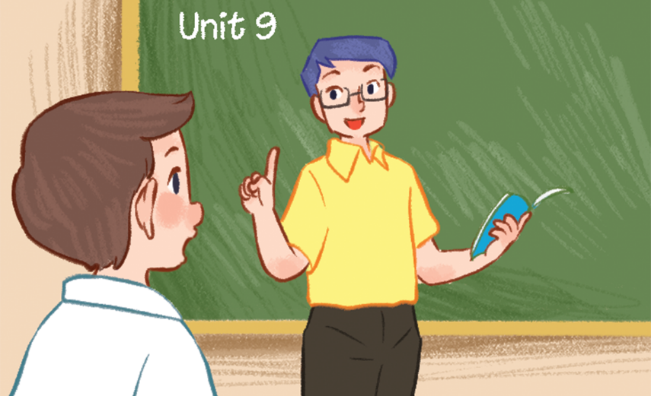
May I _____? - No, you can.
speak Vietnamese
write
read

Slide 6
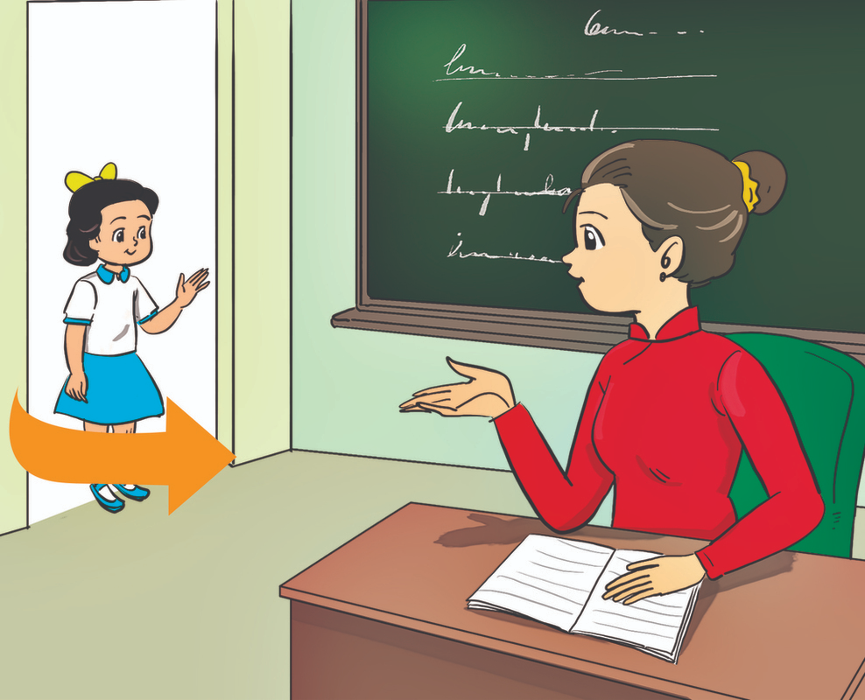

May I ______? - Yes, you can’t.
speak Vietnamese
come in
go out

Slide 7
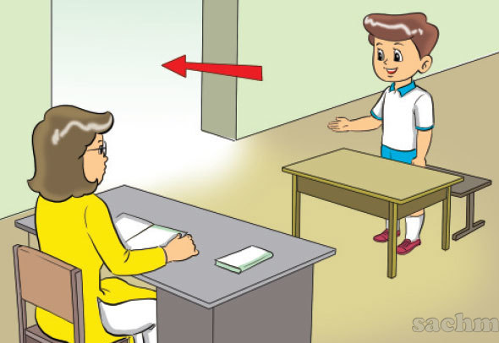
May I _________? Yes, you can.
come in
go out
be quiet

Slide 8

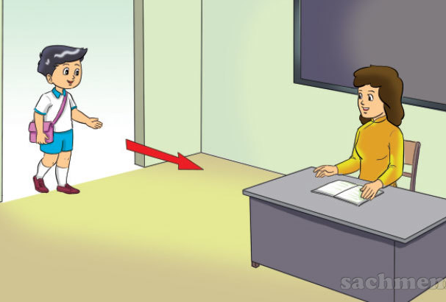
May I _________? No, you can’t.
stand up
go out
come in

Slide 9

_______ your book, please.
open
close
sit down

Slide 10

_______ your book, please.
go
close
open

Slide 11
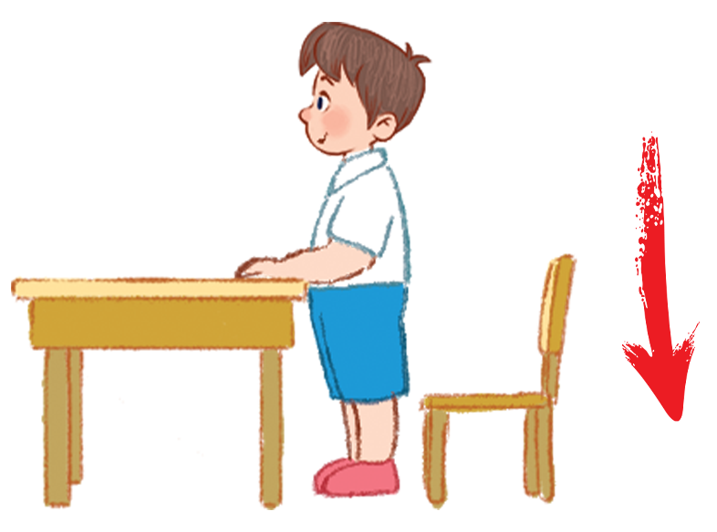
_______ ______, please.
sit down
stand up
go out

Slide 12
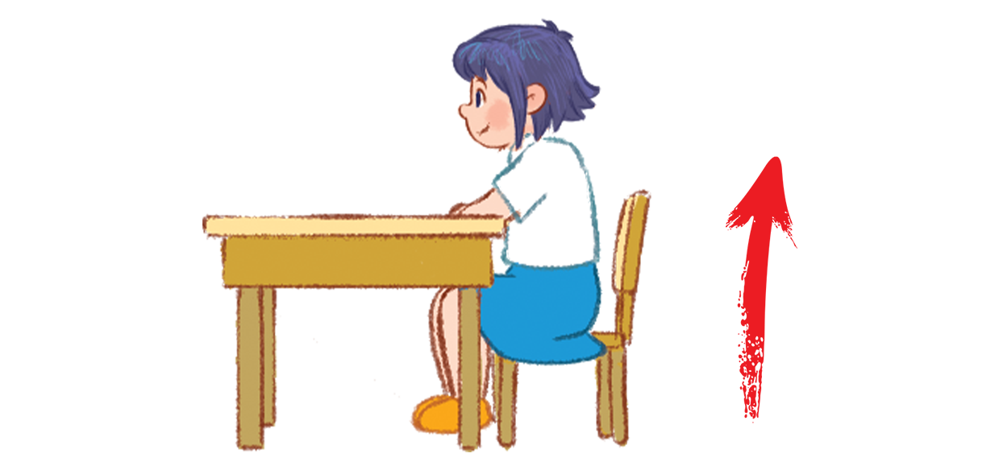
_______ ______, please.
speak
sit down
stand up

Slide 13
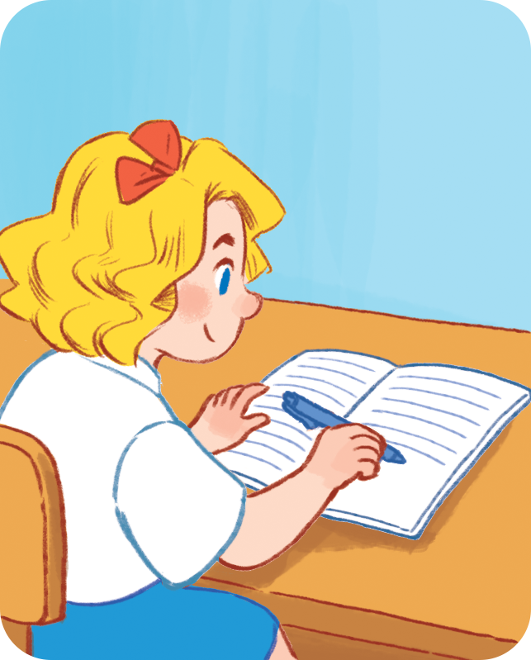
She is ______.
listening
writting
reading

Slide 14
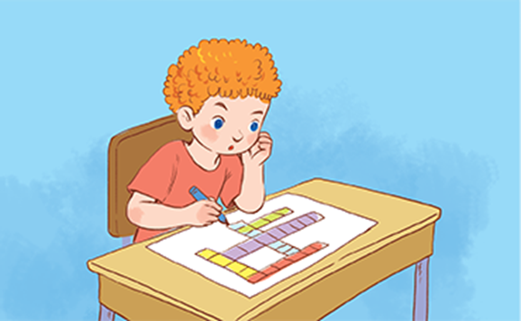
He is ______.
doing puzzle
listening to music
reading

Slide 15

She is ______.
listening to music
doing puzzle
reading

Slide 16
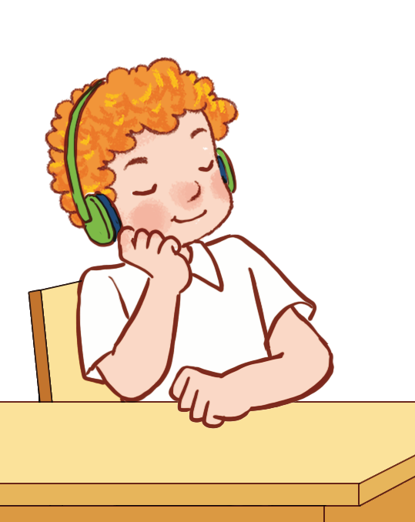
He is ______.
doing puzzle
listening
reading

Slide 17


Excellent!

Slide 18
Revivew

Slide 19



_______, please!
Open
your book
Close
your book
Stand up
Sit down

Slide 20

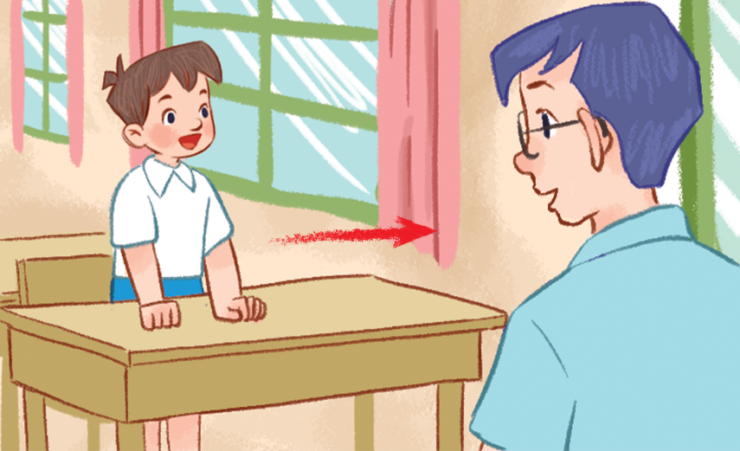
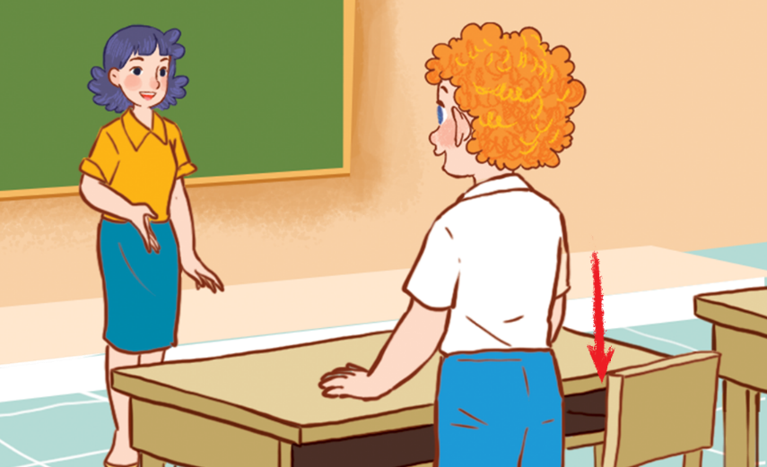
Yes, you can.
May I _______?
No, you can’t.
speak Vietnamese
open
the book
go out
sit down

Slide 21
She’s / He’s ________.
listening
to music
reading
doing
word puzzles
writing

Slide 22
Practice

Slide 23


1
Let’s chant.
Come in, please!
Come in, please!
Come in, please!
Sit down, please!
Sit down, please!
Sit down, please!
Open your books, please!
Open your books, please!
Open your books, please!
Read aloud, please!
Read aloud, please!
Read aloud, please!
Stand up, please!
Stand up, please!
Stand up, please!
Say goodbye, please!
Say goodbye, please!
Say goodbye, please!
Hide

Slide 24
1
Let’s chant.
Come in, please!
Come in, please!
Sit down, please!
Sit down, please!
Open your books, please!
Open your books, please!
Read aloud, please!
Read aloud, please!
Stand up, please!
Stand up, please!
Say goodbye, please!
Say goodbye, please!

Slide 25
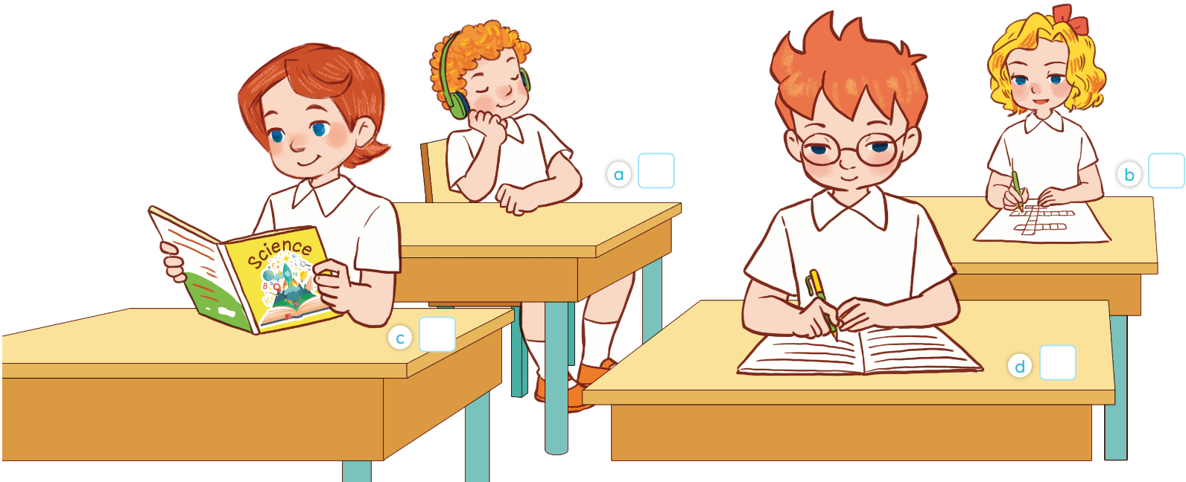
2
Listen and number.
1
2
3
4
1
4
2
3

Slide 26
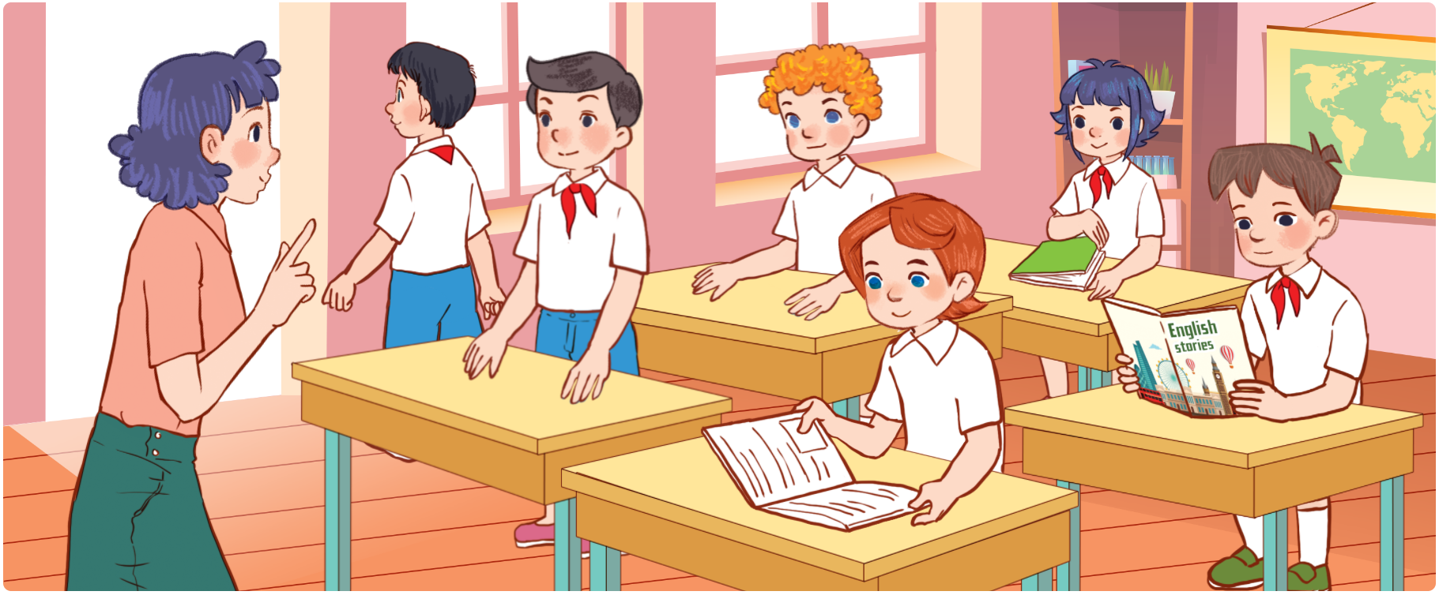
3
Listen and act out.
1
2
3
4
5
6

Slide 27


Thank you
For enjoying!

Slide 28
Mến gửi quý thầy cô!
MsPham xin gửi lời cảm ơn chân thành tới quý thầy cô cùng các anh chị em đồng nghiệp đã tin tưởng và sử dụng bộ bài giảng được soạn bởi MsPham.
Bài giảng là tâm huyết và công sức lao động của MsPham. Kính mong quý thầy cô trân trọng và sử dụng bài giảng đúng mục đích. Quý thầy cô được chỉnh sửa bài giảng theo ý đồ dạy học của mình. Tuy nhiên, mọi hình thức sao chép, mua bán, chia sẻ bộ bài giảng này đều là "ĂN CẮP".
MsPham tin rằng quý thầy cô đều là những người làm giáo dục chân chính. MsPham vô cùng biết ơn quý thầy cô.
Mọi thông tin phản hồi hoặc cần hỗ trợ, quý thầy cô vui lòng liên hệ: MsPham - 0936082789.
Và xin kính chúc quý thầy cô sức khỏe để thắp lửa và cống hiến trong sự nghiệp trồng người.
With love, MsPham

